Slide 1
gulp简介及应用
讲师：孟庆凡

Slide 2
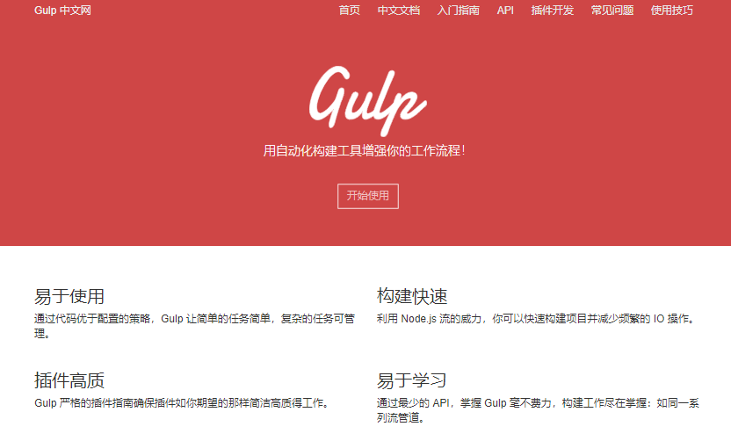
https://www.gulpjs.com.cn/

Slide 3
What is Gulp ？
Gulp 是前端开发过程中一种基于流的代码构建工具，是自动化项目的构建利器。

Slide 4
Gulp 安装
1、全局安装
$ npm install –global gulp
测试命令： gulp –v

Slide 5
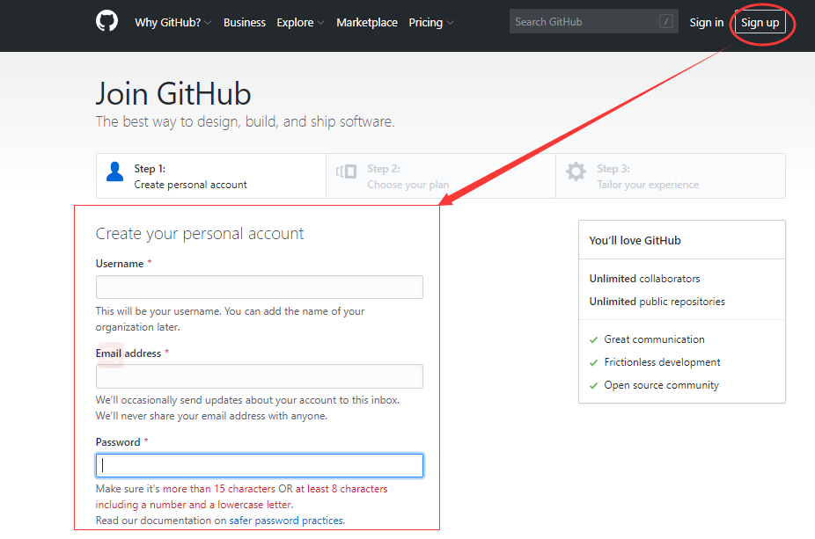
第一件事情，就是注册账号。

Slide 6
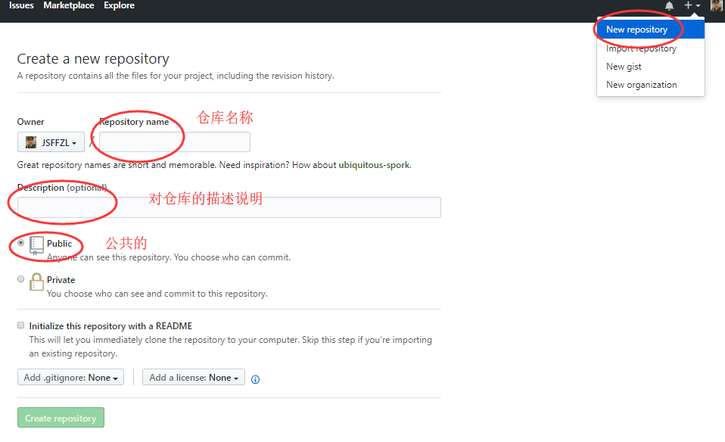
创建版本库

Slide 7
github
github支持两种加密传输协议：ssh https

Slide 8
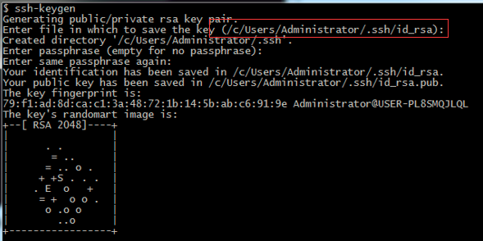
github-ssh协议
ssh协议提交代码时需要配置公钥和秘钥

Slide 9
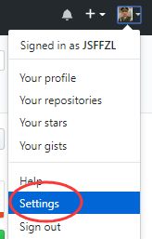
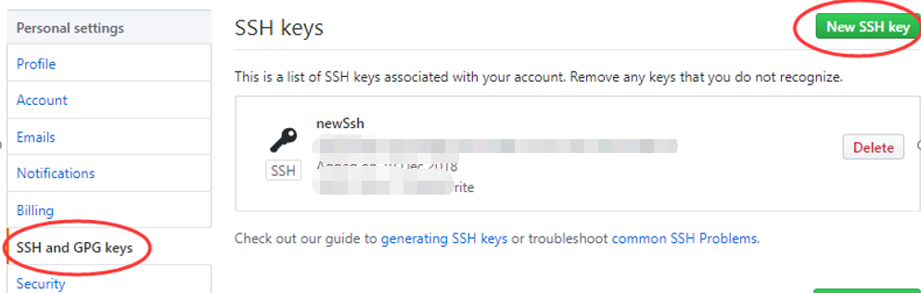
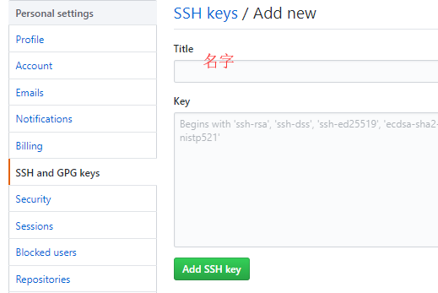
配置公钥和秘钥

Slide 10
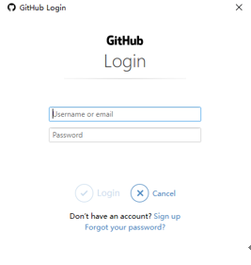
github-https协议
https协议提交代码时需要用户名和密码

Slide 11
添加远程仓库
git remote add origin 仓库的地址 添加远程仓库地址
git remote –v 查看关联的远程仓库

Slide 12
克隆远程仓库
git clone 仓库的地址
git pull origin master --allow-unrelated-histories 远程代码拉取到本地工作区
git push –u origin master 提交到远程仓库

Slide 13
分支管理

Slide 14
分支管理
为什么使用分支？
可以创建一个属于自己的分支，别人看不见，在自己的分支上进行开发，等开发完毕，还继续在原来的分支上合并。

Slide 15
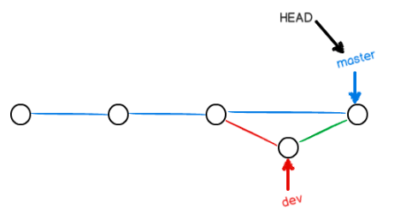
分支管理
分支管理策略

Slide 16
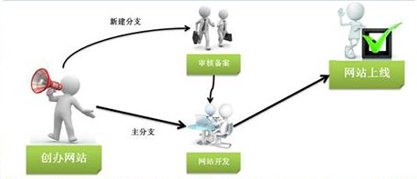
分支的团队协作
提高团队协作开发效率
便于管理维护新功能开发
便于协同开发发布管理

Slide 17
分支的基本操作
创建分支 （git branch 分支名）
查看当前分支 （git branch）
切换分支（git checkout 分支名）
分支的合并 （git merge 分支名）
分支的删除（git branch -d 分支名）

Slide 18
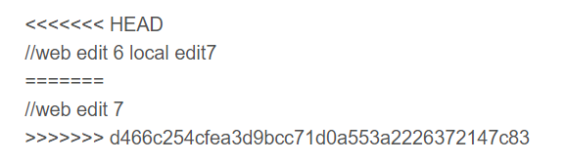
如何解决代码冲突
1.冲突的代码
手动解决冲突文件，再次commit，然后push

